Slide 1
Cálculo de probabilidades y variables aleatorias

Slide 2
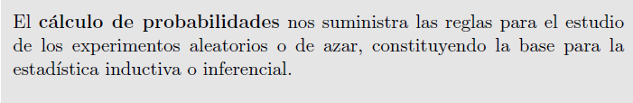
Introducción
La probabilidad constituye por sí misma un concepto básico que refleja su relación con la faceta del mundo exterior que pretende estudiar: los fenómenos aleatorios, los cuales obedecen unas ciertas reglas de comportamiento. De alguna manera, el concepto de probabilidad, se relaciona o nos recuerda las propiedades de la frecuencia relativa.

Slide 3
Experimentos y sucesos aleatorios
Diremos que un experimento es aleatorio si se verifican las siguientes condiciones:
Se puede repetir indefinidamente, siempre en las mismas condiciones;
Antes de realizarlo, no se puede predecir el resultado que se va a obtener;
El resultado que se obtenga, e, pertenece a un conjunto conocido previamente de resultados posibles. A este conjunto, de resultados posibles, lo denominaremos espacio muestral y lo denotaremos normalmente mediante la letra E. Los elementos del espacio muestral se denominan sucesos elementales.
Cualquier subconjunto de E será denominado suceso aleatorio, y se denotará normalmente con las letras A, B,. . .

Slide 4


Operaciones básicas con sucesos aleatorios
Al ser los sucesos aleatorios nada más que subconjuntos de un conjunto E —espacio muestral—, podemos aplicarles las conocidas operaciones con conjuntos, como son la unión, intersección y diferencia:
Unión
Dados dos sucesos aleatórios A,B que pertences a E, se denomina suceso unión de A y B al conjunto formado por todos los sucesos elementales que pertenecen a A o bien que pertenecen a B (incluyendo los que están en ambos simultáneamente), es decir
Intersección
Dados dos sucesos aleatorios A,B E, se denomina sucesso intersección de A y B al conjunto formado por todos los sucesos elementales que pertenecen a A y B a la vez, es decir,

Slide 5
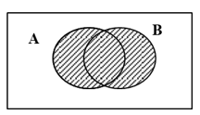
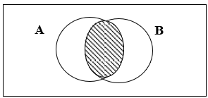
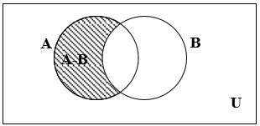
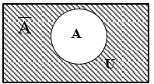
Diferencia:
Dados dos sucesos aleatorios A,B que pertenece a E, se llama suceso diferencia de A y B, y se representa mediante A\B, o bien A − B, al suceso aleatorio formado por todos los sucesos elementales que pertenecen a A, pero no a B:
UNIÓN
INTERSECCIÓN
DIFERENCIA
COMPLEMENTO

Slide 6


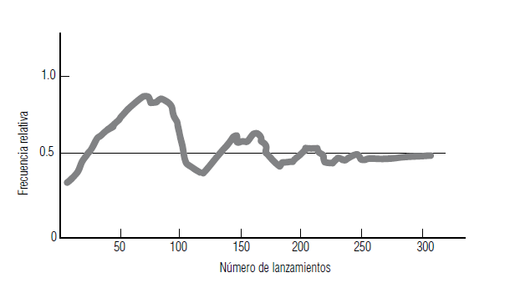
Experimentos aleatorios y probabilidad
Hablamos de experimento aleatorio cuando en un experimento no se puede predecir el resultado final
Noción frecuentista de probabilidad
En los experimentos aleatorios se observa que cuando el número de experimentos aumenta, las frecuencias relativas con las que ocurre cierto suceso e, fn(e), tiende a converger hacia cierta cantidad que denominamos probabilidad de e. Esta es la noción frecuentista de probabilidad.

Slide 7

Probabilidad de Laplace
Si un experimento cualquiera puede dar lugar a un número finito de resultados posibles, y no existe ninguna razón que privilegie unos resultados en contra de otros, se calcula la probabilidad de un suceso aleatorio A, según la regla de Laplace como el cociente entre el número de casos favorables a A, y el de todos los posibles resultados del experimento:
Definición axiomática de probabilidad
Dado un espacio muestral E, diremos que P es una probabilidad sobre A si las siguientes propiedades (axiomas) son verificadas:

Slide 8



Ax-1: La probabilidad es una función definida sobre A y que sólo toma valores positivos comprendidos entre 0 y 1
Ax-2. La probabilidad del suceso seguro es 1
Ax-3. La probabilidad de la unión numerable de sucesos disjuntos es la suma de sus probabilidades

Slide 9
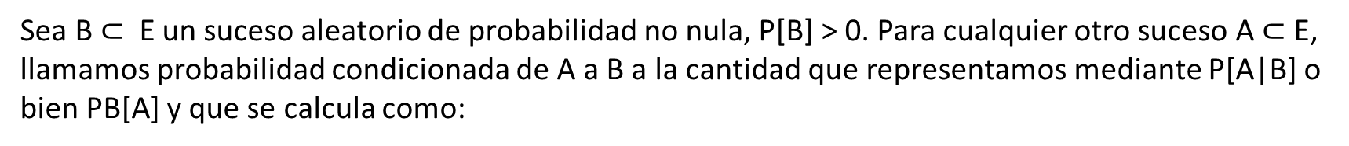

Probabilidad condicionada e independencia de sucesos
Independencia

Slide 10
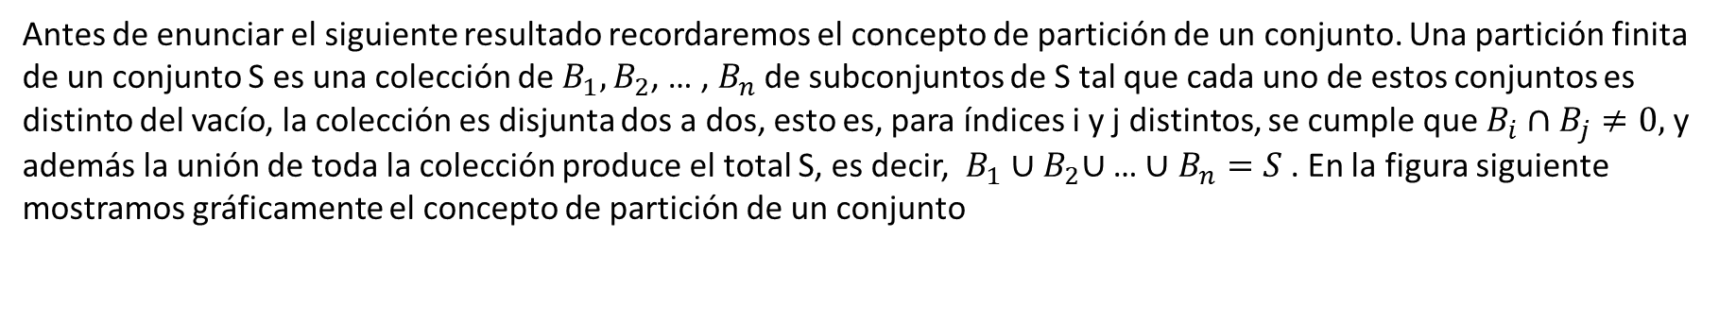
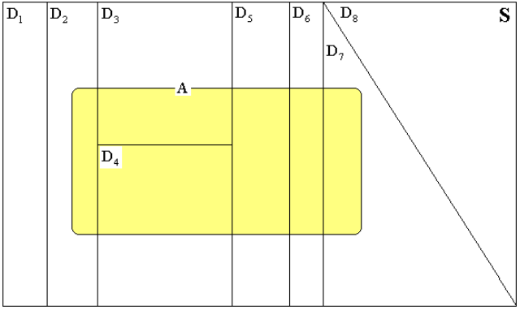
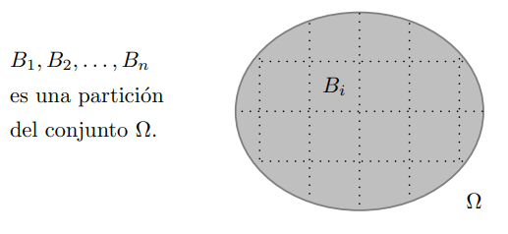
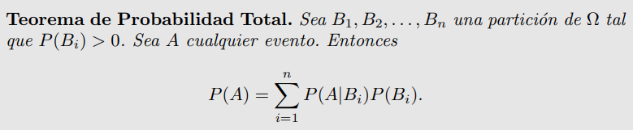
Teorema de probabilidad total
Esta fórmula puede comprobarse simplemente inspeccionando la siguiente figura, donde el espacio muestral se divide en ocho partes.

Slide 11
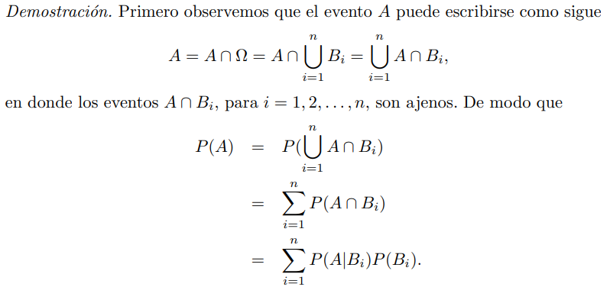
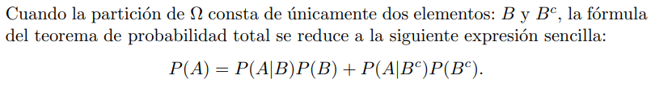
Utilizando el esquema de probabilidades condicionales, si no se conoce directamente la probabilidad de ocurrencia de un evento A, la misma puede obtenerse utilizando la ley de la probabilidad total, la cual determina la probabilidad de un evento por medio de las probabilidades conjuntas del mismo con otros eventos mutuamente excluyentes y colectivamente exhaustivos.

Slide 12
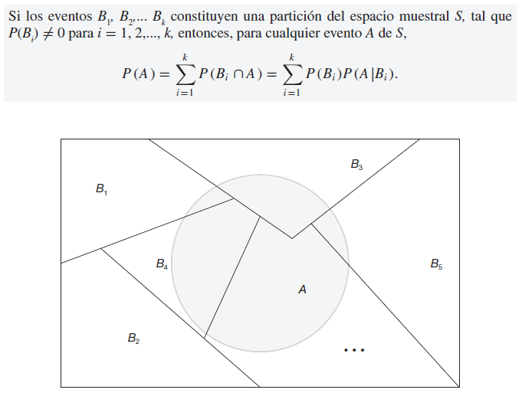

Slide 13
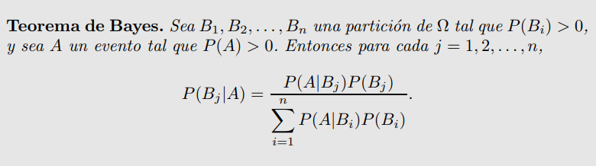
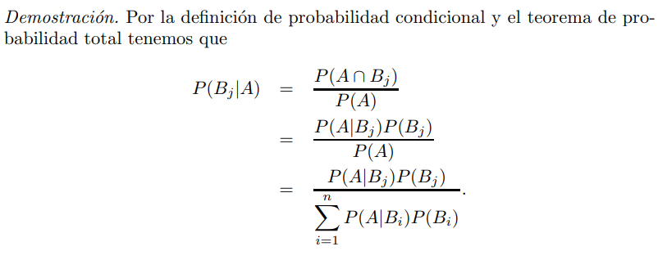
Teorema de Bayes
Otro resultado interesante que involucra probabilidades condicionales es el famoso teorema de Bayes. Este resultado fue publicado por primera vez en 1763, dos años después de la muerte de su creador, el matemático y teólogo inglés Thomas Bayes.

Slide 14
Variables aleatorias discretas y distribuciones de probabilidad
Ya sea que un experimento produzca resultados cualitativos o cuantitativos, los métodos de análisis estadístico requieren enfocarse en ciertos aspectos numéricos de los datos (como la proporción muestral x/n, la media x o la desviación estándar s). El concepto de variable aleatoria permite pasar de los resultados experimentales a la función numérica de los resultados. Existen dos tipos fundamentalmente diferentes de variables aleatorias: las variables aleatorias discretas y las variables aleatorias continuas.
Una variable aleatoria es un suceso o evento numérico cuyo valor se determina por medio de un proceso aleatorio. Cuando a todos los posibles valores numéricos de una variable aleatoria xi se le asignan valores de probabilidad, ya sea mediante un listado o una función matemática el resultado es una distribución de probabilidad. La suma de las probabilidades de todos los resultados numéricos posibles debe ser igual a 1.

Slide 15
Variables aleatorias
Normalmente, los resultados posibles (espacio muestral E) de un experimento aleatorio no son valores numéricos. Por ejemplo, si el experimento consiste en lanzar de modo ordenado tres monedas al aire, para observar el número de caras (C) y cruces (R) que se obtienen, el espacio muestral asociado a dicho experimento aleatorio sería:
En estadística resulta más fácil utilizar valores numéricos en lugar de trabajar directamente con los elementos de un espacio muestral como el anterior. Así se identifica los sucesos {CRR,RCR,RRC} con el valor numérico 1 que representa el número de caras obtenidas al realizar el experimento. Si nos interesa el número de veces que sale cara. De esta forma, a cada punto en el espacio muestral se le asignará un valor numérico de 0, 1, 2 o 3. Estos valores son cantidades aleatorias determinadas por el resultado del experimento.
Una variable aleatoria es una función que asocia un número real con cada elemento del espacio muestral.
v.a. discreta es aquella que sólo puede tomar un número finito o infinito numerable de valores.
v.a. continua es la que puede tomar un número infinito no numerable de valores.

Slide 16
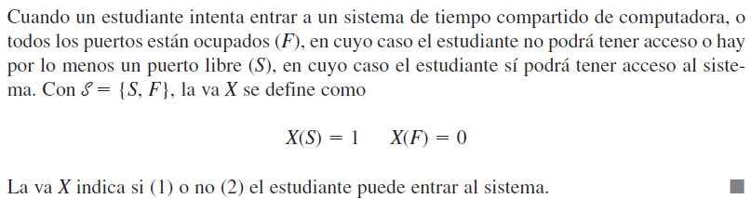
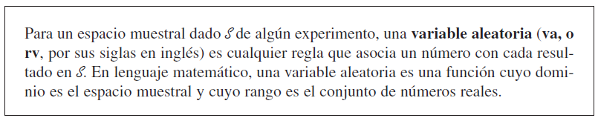
EJEMPLO

Slide 17
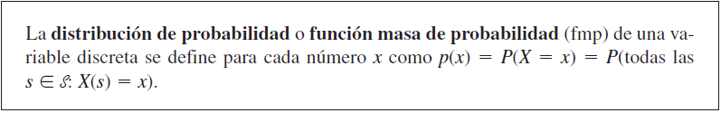
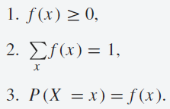

Distribución de Probabilidad (Variables Discretas)
La distribución de probabilidad está constituida por el conjunto de todos los valores de la variable aleatoria xi (x1, x2,…, xn), asociados con sus correspondientes probabilidades pi (p1, p2,…, pn), tales que debe cumplirse la siguiente condición, a la que se denomina condición de cierre: que la suma de las probabilidades a lo largo del campo de variación de la variable aleatoria sea igual a la unidad.
Si xi no es uno de los valores que puede tomar X, entonces f(xi) = 0.

Slide 18

Una cierta gasolinería tiene seis bombas. Sea X el número de bombas que están en servicio a una hora particular del día. Suponga que la distribución de probabilidad de X es como se da en la tabla siguiente; la primera fila de la tabla contiene los posibles valores de X y la segunda da la probabilidad de dicho valor.
La probabilidad de que cuando mucho dos bombas estén en servicio es
La probabilidad de que entre 2 y 5 bombas inclusive estén en servicio es
La probabilidad de que el número de bombas en servicio esté estrictamente entre 2 y 5 es

Slide 19
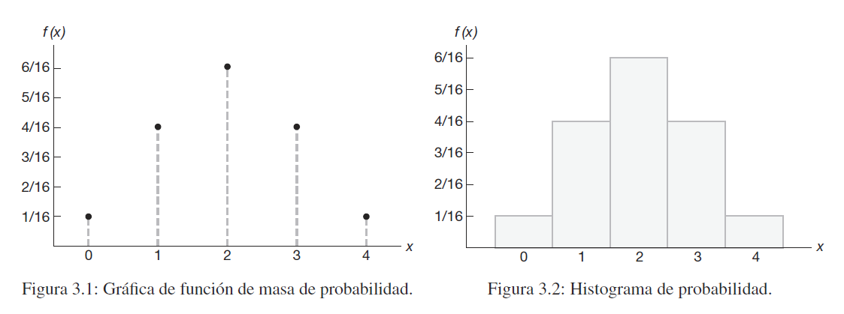
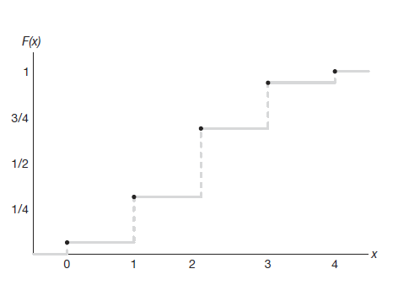

Slide 20


Medidas de tendencia central y dispersión de v.a.
Valor esperado o esperanza matemática
Sea X una v.a. discreta. Se denomina esperanza matemática de X o valor esperado, y se denota bien E[X] o bien μ, a la cantidad que se expresa como:
Si X es una v.a. continua, se define su esperanza a partir de la función de densidad como sigue:

Slide 21
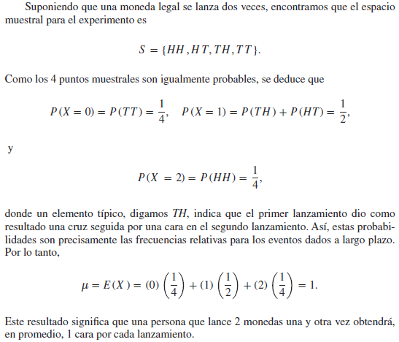

Slide 22
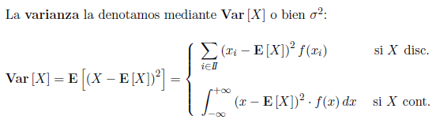

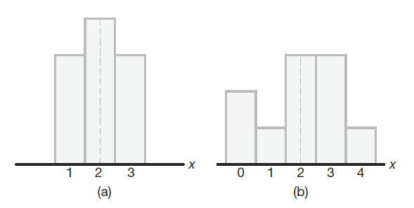
Varianza

Slide 23

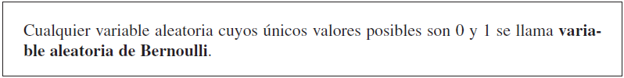
Principales leyes de distribución de variables aleatorias
Distribuciones discretas
Distribución de Bernoulli
Consiste en realizar un experimento aleatorio una sóla vez y observar si cierto suceso ocurre o no, siendo p la probabilidad de que esto sea así (éxito) y q = 1−p el que no lo sea (fracaso).
Se define este experimento mediante una v.a. discreta X que toma los valores X = 0 si el suceso no ocurre, y X = 1 en caso contrario, y que se denota

Slide 24
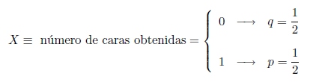


Un ejemplo típico de este tipo de variables aleatorias consiste en lanzar una moneda al aire y considerar la v.a.
Para una v.a. de Bernouilli, tenemos que su función de probabilidad es:
Los principales momentos de X son:

Slide 25


Distribución binomial
Se dice que una v.a. X sigue una ley binomial de parámetros n y p, si es la suma de n v.a. independientes de Bernouilli con el mismo parámetro, p:
Esta definición puede interpretarse en el siguiente sentido: Supongamos que realizamos n pruebas de Bernouilli, Xi, donde en todas ellas, la probabilidad de éxito es la misma (p), y queremos calcular el número de éxitos, X, obtenidos en el total de las n pruebas.

Slide 26
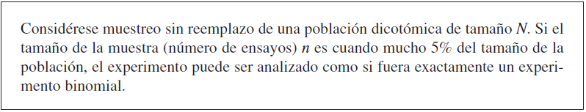
Distribución binomial
1. El experimento consta de una secuencia de n experimentos más pequeños llamados ensayos, donde n se fija antes del experimento.
2. Cada ensayo puede dar por resultado uno de los mismos dos resultados posibles (ensayos dicotómicos), los cuales se denotan como éxito (E) y falla (F).
3. Los ensayos son independientes, de modo que el resultado en cualquier ensayo particular no influye en el resultado de cualquier otro ensayo.
4. La probabilidad de éxito es constante de un ensayo a otro; esta probabilidad se denota por p.

Slide 27
Distribución hipergeométrica
Tanto la distribución binomial como la hipergeométrica se ocupan de las mismas cuestiones: el número de éxitos en una muestra que contenga n observaciones. Lo que diferencia a éstas dos distribuciones de probabilidad discreta es la forma en que se obtienen los datos.
Para la distribución binomial, los datos de la muestra se extraen con reemplazamiento de una población infinita o finita con reemplazamiento. Para la distribución hipergeométrica, los datos se extraen de una población finita sin reemplazamiento. Por ello, mientras la probabilidad, p, de éxito es constante en todas las observaciones de un experimento binomial y el resultado de cualquier observación es independiente de cualquier otro, no se puede decir lo mismo de un experimento hipergeométrico. En él, el resultado de una observación es afectado por los resultados de las observaciones previas, por tanto las probabilidades son condicionales.
La Distribución Hipergeométrica se aplica cuando las realizaciones del experimento aleatorio se realizan sin reposición o generan sucesos que son condicionales, lo cual marca la principal diferencia con las distribuciones Binomial y de Poisson, ambas para realizaciones con reposición o independientes entre sí.

Slide 28
Distribución hipergeométrica
Las suposiciones que conducen a la distribución hipergeométrica son las siguientes:
La población o conjunto que se va a muestrear se compone de N individuos, objetos o elementos (una población finita).
2. Cada individuo puede ser caracterizado como éxito (E) o falla (F) y hay M éxitos en la población.
3. Se selecciona una muestra de n individuos sin reemplazo de tal modo que cada subconjunto de tamaño n es igualmente probable de ser seleccionado.
La variable aleatoria de interés es X el número de éxitos en la muestra. La distribución de probabilidad de X depende de los parámetros n, M y N, así que se desea obtener P(X=x) = h(x; n, M, N).

Slide 29
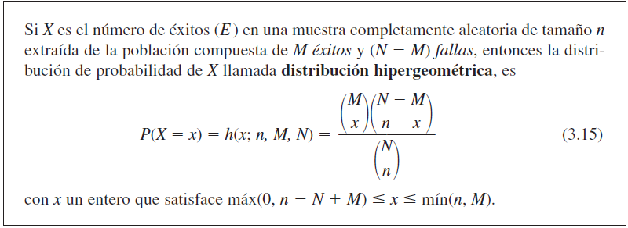

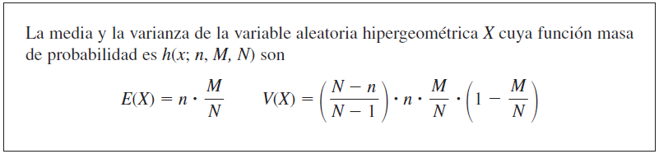
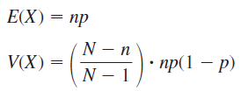

Slide 30



Distribución de Poisson o de los sucesos raros
Una v.a. X posee una ley de distribución de probabilidades del tipo Poisson cuando
Este tipo de leyes se aplican a sucesos con probabilidad muy baja de ocurrir, obteniéndose como la distribución límite de una sucesión de variable binomiales,
En general utilizaremos la distribución de Poisson como aproximación de experimentos binomiales donde el número de pruebas es muy alto, pero la probabilidad de éxito muy baja. A veces se suele utilizar como criterio de aproximación:

Slide 31


Distribución de Poisson o de los sucesos raros

Slide 32
Proceso de Poisson
Una aplicación muy importante de la distribución de Poisson surge en conexión con la ocurrencia de eventos de algún tipo en el transcurso del tiempo. Eventos de interés podrían ser visitas a un sitio web particular, pulsos de alguna clase registrados por un contador, mensajes de correo electrónico enviados a una dirección particular, accidentes en una instalación industrial o lluvias de rayos cósmicos observados por astrónomos en un observatorio particular. Se hace la siguiente suposición sobre la forma en que los eventos de interés ocurren:

Slide 33
Una compañía recibe un lote de 1.500 unidades. Para aceptarlo se seleccionan diez unidades de manera aleatoria, y se inspeccionan. Si ninguna se encuentra defectuosa, el lote se acepta; de otro modo, se rechaza. Si el lote contiene un 4% de unidades defectuosas:
a) Determinar la probabilidad de aceptarlo mediante el empleo de la distribución hipergeométrica.
b) Aproximar la respuesta de la parte a mediante el empleo de la distribución binomial.
c) Aproximar la respuesta de la parte b mediante el empleo de la distribución de Poisson

Slide 34
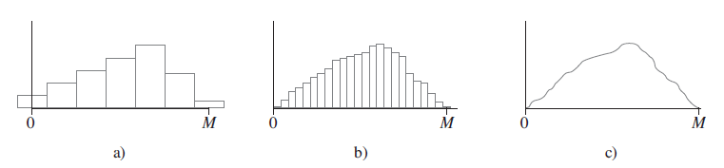
Función de densidad (Variables Continuas)
Una variable aleatoria (va) discreta es una cuyos valores posibles o constituyen un conjunto finito o bien pueden ser puestos en lista en una secuencia infinita (una lista en la cual existe un primer elemento, un segundo elemento, etc.). Una variable aleatoria cuyo conjunto de valores posibles es un intervalo completo de números no es discreta.
Variables tales como altura, peso y temperatura son continuas, en la práctica las limitaciones de los instrumentos de medición nos restringen a un mundo discreto (aunque en ocasiones muy finamente subdividido). Sin embargo, los modelos continuos a menudo representan muy bien de forma aproximada situaciones del mundo real y con frecuencia es más fácil trabajar con matemáticas continuas (el cálculo) que con matemáticas de variables discretas y distribuciones.

Slide 35
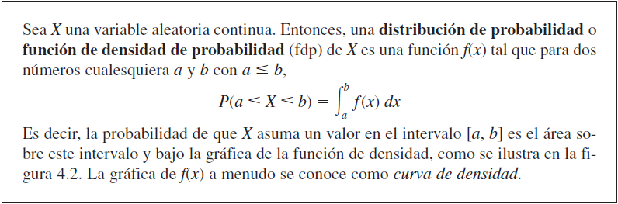
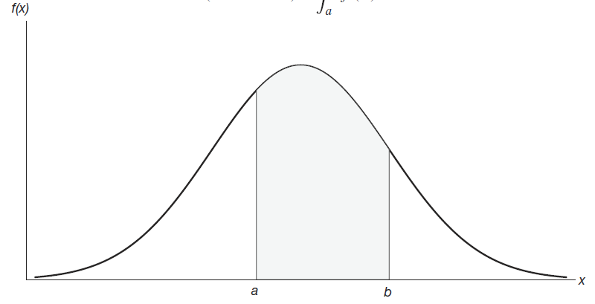

Función de densidad (Variables Continuas)
Para que f(x) sea una función de densidad de probabilidad legítima, debe satisfacer las dos siguientes condiciones:

Slide 36
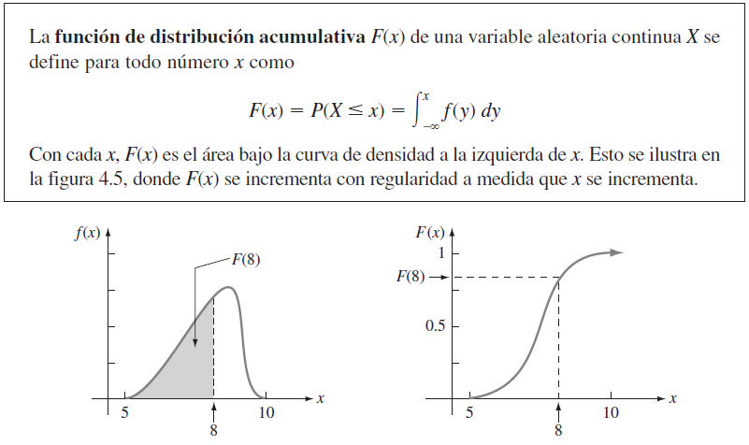
Función de densidad (Variables Continuas)

Slide 37
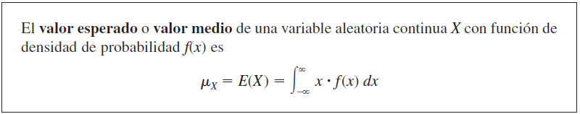
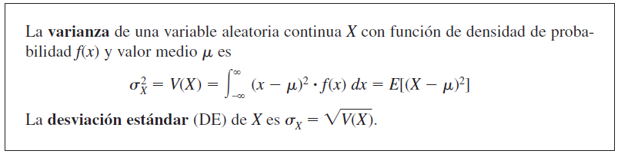
Para una variable aleatoria discreta X, E(X) se obtuvo sumando x p(x) a lo largo de posibles valores de X. Aquí se reemplaza la suma con la integración y la función masa de probabilidad por la función de densidad de probabilidad para obtener un promedio ponderado continuo.

Slide 38
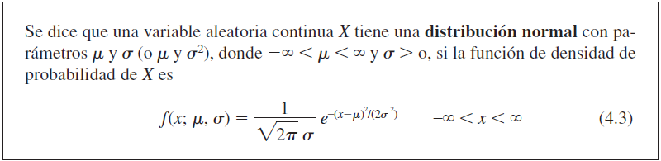
Distribución Normal
La distribución normal es la más importante en toda la probabilidad y estadística. Muchas poblaciones numéricas tienen distribuciones que pueden ser representadas muy fielmente por una curva normal apropiada.
Incluso cuando la distribución subyacente es discreta, la curva normal a menudo da una excelente aproximación. Además, aun cuando las variables individuales no estén normalmente distribuidas, las sumas y promedios de las variables en condiciones adecuadas tendrán de manera aproximada una distribución normal; este es el contenido del Teorema del Límite Central

Slide 39
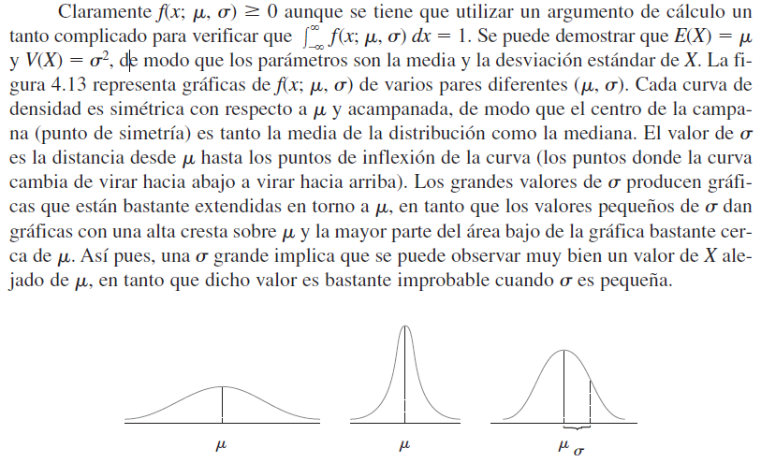

Slide 40
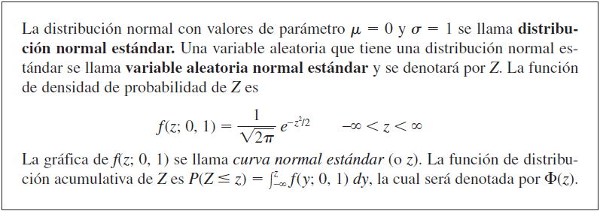
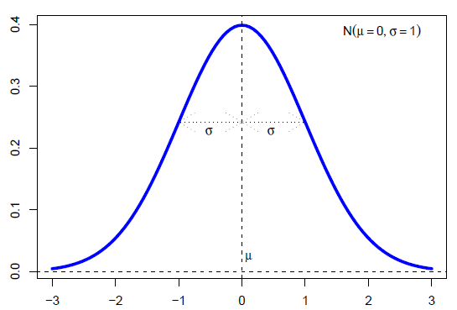
Distribución Normal Estandar

Slide 41
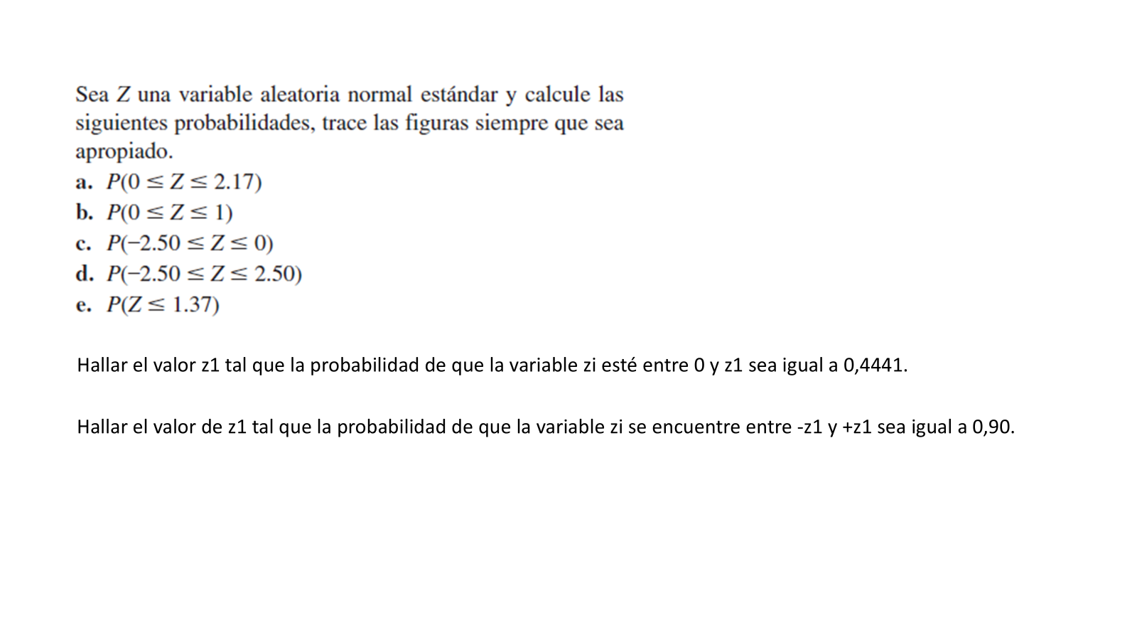

Slide 42
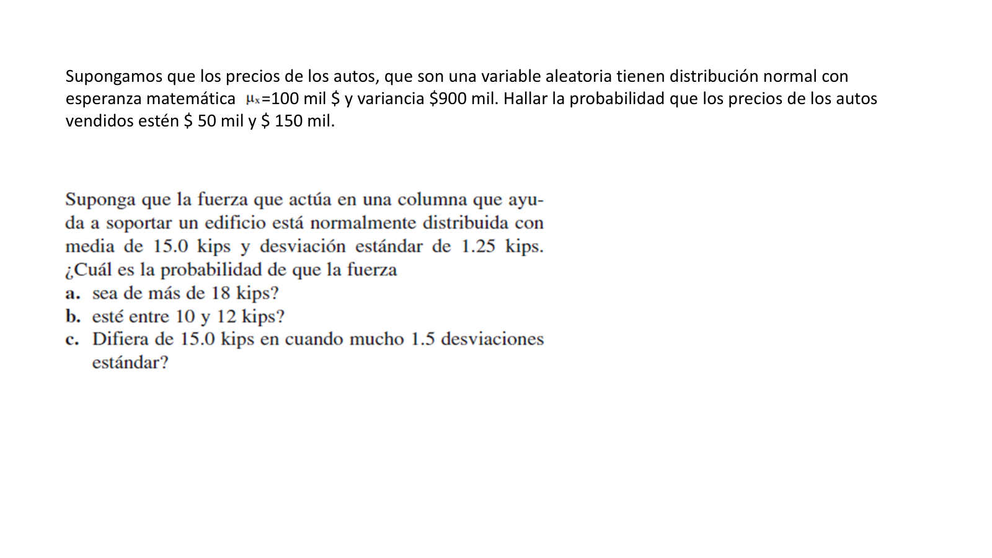

Si bien previamente se ha indicado que la forma de hallar las probabilidades en la distribución normal consiste en calcular la integral de la función correspondiente entre dos puntos cualesquiera de la variable aleatoria bajo estudio, lo que equivale a un área, la solución práctica para obtener esas probabilidades consiste en utilizar la Tabla de Probabilidades, apropiada para calcular cualquier probabilidad en el caso normal, sin que importe cuáles son los valores particulares de la variable aleatoria ni los parámetros de la distribución.
Efectuada la transformación se utiliza la tabla, reconociéndose dos casos diferentes de búsqueda:
Caso de búsqueda directa: se dispone de determinados valores de la variable aleatoria y se obtienen en la tabla las probabilidades que les corresponden.
Caso de búsqueda inversa: se dispone de ciertos valores de probabilidad y se desea encontrar a qué valores de la variable aleatoria corresponden.

Slide 43
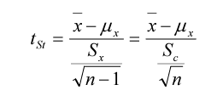
Distribución t-student
En las muestras de tamaño mayor a 30, llamadas muestras grandes, las distribuciones de muchos estadísticos son aproximadamente normales, y la aproximación es tanto mejor conforme aumenta el tamaño de la muestra.
Para muestras de tamaño menor o igual a 30, llamadas muestras pequeñas, esta aproximación no es buena y va siendo peor a medida que el tamaño de la muestra disminuye.
En la variable t de Student aparece el concepto de grados de libertad, que se simboliza con v y que resulta ser el número de variables linealmente independientes que se utilizan en el cálculo de las estadísticas.

Slide 44
La distribución t de Student tiene las siguientes características:
Es simétrica, con media de 0, y variancia mayor que 1.
Es más achatada que la normal y adopta diferentes formas, según el número de grados de libertad.
La variable t se extiende desde - ∞ a + ∞
A medida que aumenta los grados de libertad la distribución “t” se aproxima en su forma a una distribución normal.
El parámetro de la distribución son los grados de libertad, originando una distribución diferente para cada tamaño de muestra.

Slide 45
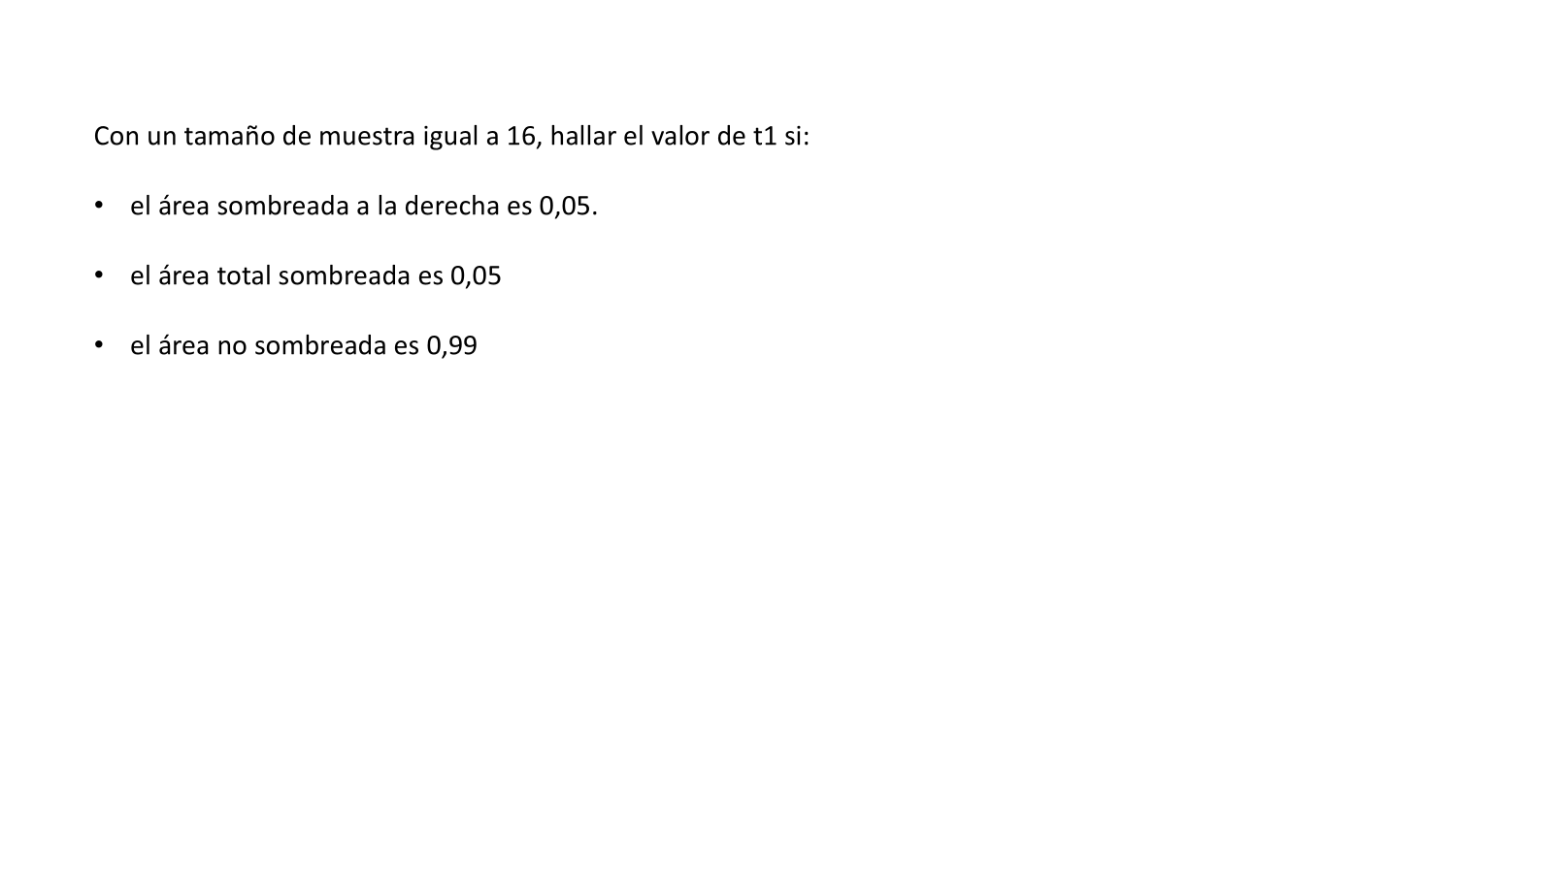

Slide 46
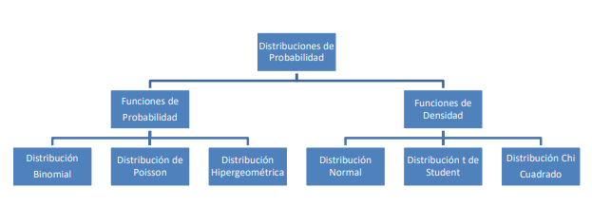

Slide 47
